Slide 1


Slide 2

إدارة الحشود في مشاعر منى
تغريد حاتم سندي
اسما احمد
نسيبه غبان
منيره الهاجري

Slide 3
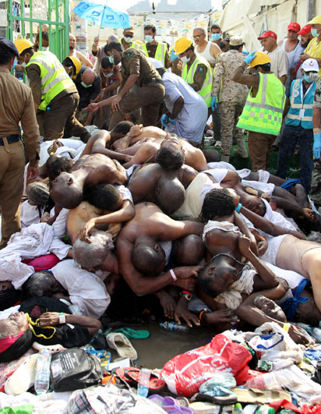

Slide 4
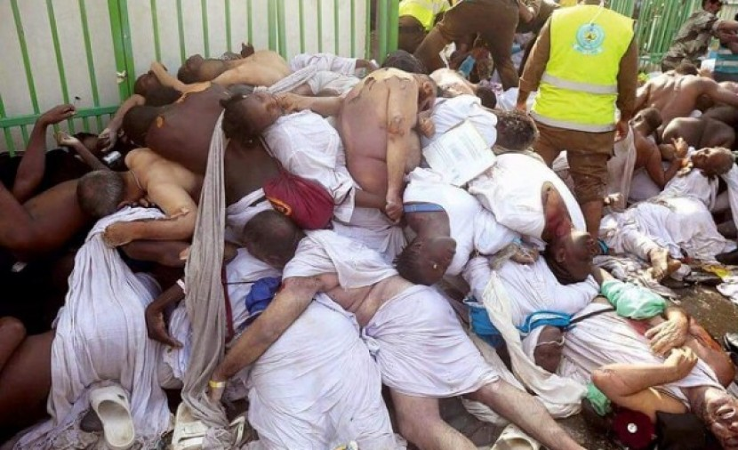

Slide 5
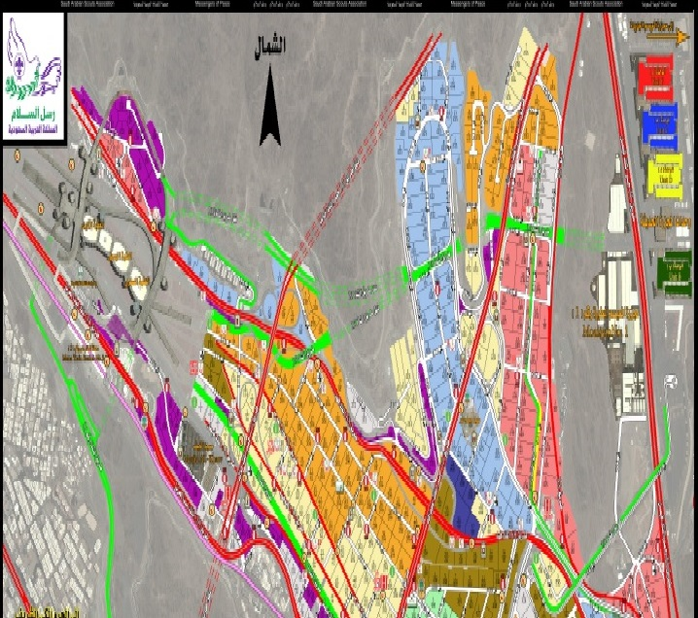

Slide 6




هدف المشروع :

Slide 7



Slide 8
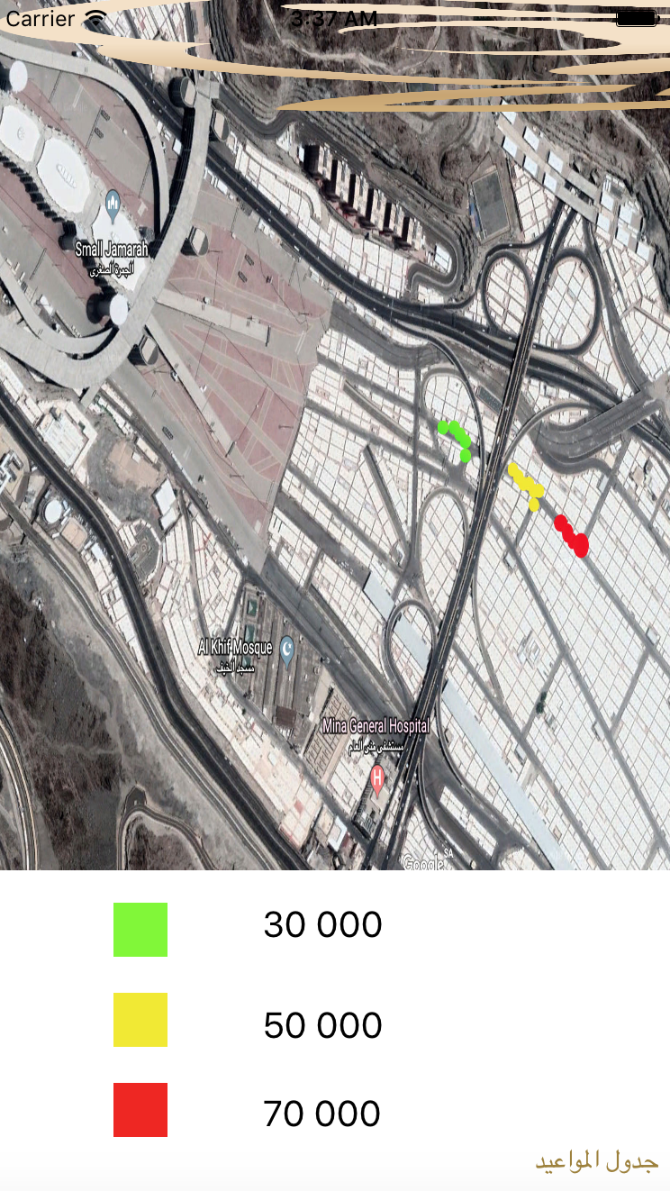

Slide 9


